Slide 1
Фракталы

Slide 2
Определение.
Фрактал-это:
Фрактал - это бесконечно самоподобная геометрическая фигура, каждый фрагмент которой повторяется при уменьшении масштаба. Масштабная инвариантость, наблюдаемая во фракталах, может быть либо точной, либо приближённой.
Самоподобное множество нецелой размерности. Самоподобное множество - множество, представимое в виде объединения одинаковых непересекающихся подмножеств подобных исходному множеству.
Определение фрактала, данное Мандельбротом, звучит так: "Фракталом называется структура, состоящая из частей, которые в каком-то смысле подобны целому"

Slide 3
Классификация фракталов
Геометрические фракталы
Алгебраические фракталы
Стохастические фракталы

Slide 4
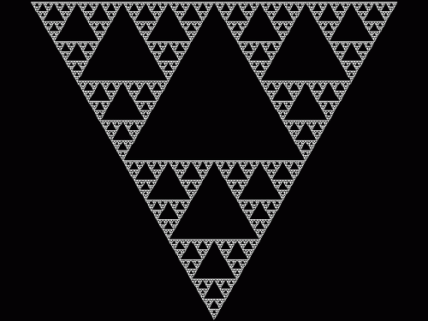
Геометрические (примеры)

Slide 5
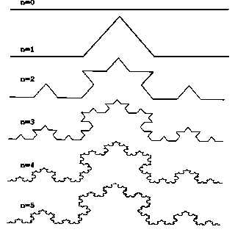

Slide 6
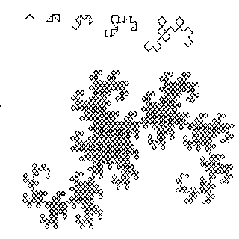
Алгебраические

Slide 7
Применение
В физике фракталы естественным образом возникают при моделировании нелинейных процессов, таких, как турбулентное течение жидкости, Фракталы используются при моделировании пористых материалов, например, в нефтехимии. В биологии они применяются для моделирования популяций и для описания систем внутренних органов (система кровеносных сосудов). После создания кривой Коха было предложено использовать ее при вычислении протяженности береговой линии.
Информатика.
Алгоритм фрактального сжатия.
Существуют алгоритмы сжатия изображения с помощью фракталов. Они основаны на идее о том, что вместо самого изображения можно хранить сжимающее отображение, для которого это изображение (или некоторое близкое к нему) является неподвижной точкой.
Компьютерная графика.
Фракталы широко применяются в компьютерной графике для построения изображений природных объектов, таких как деревья, кусты, горные ландшафты, поверхности морей и так далее.

